Slide 1
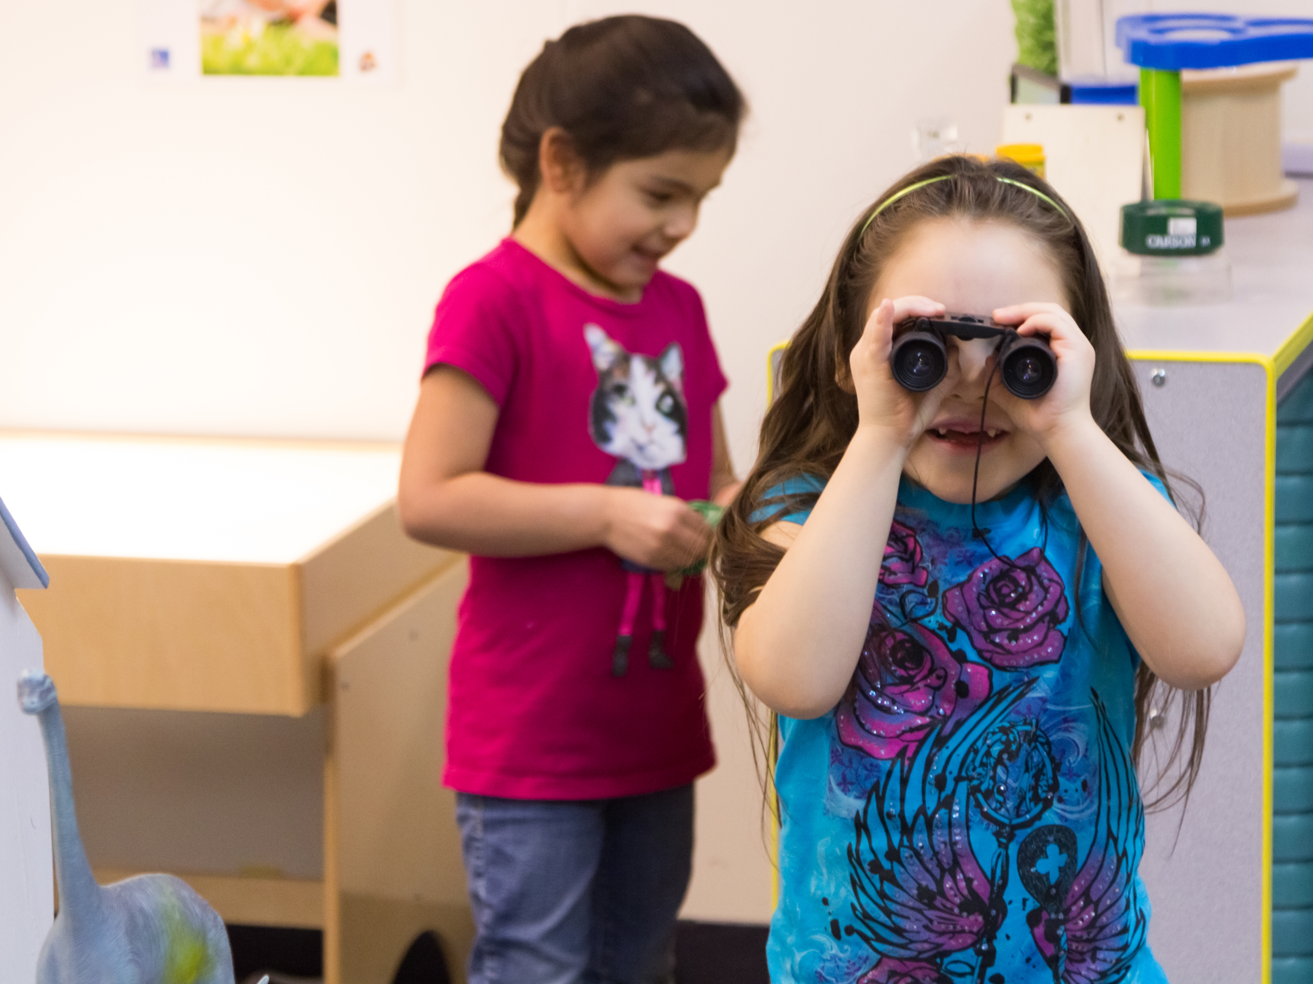
VEO VEO
Diapositivas de
la actividad de aprendizaje
Español/Spanish

Slide 2
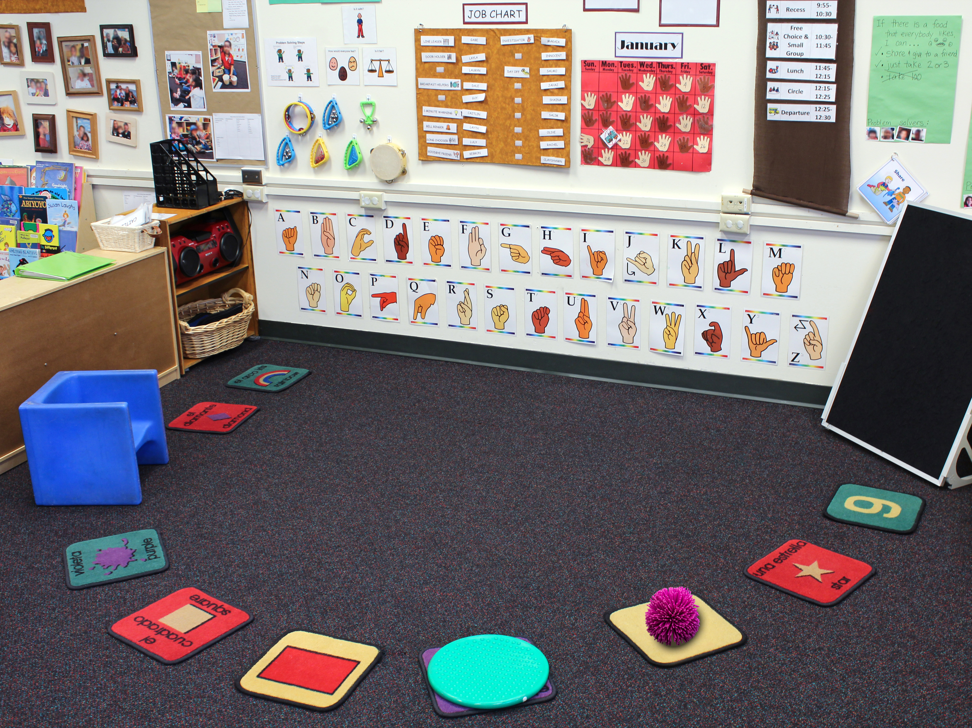
1
Apoyos visuales:
para ayudar a los niños que aprenden en dos idiomas y a los niños que necesitan apoyo a aumentar su comprensión y nivel de independencia
Silla de cubo: para darle más apoyo físico a un niño
Pizarra de felpa (con figuras de felpa): para involucrar a los niños, permitiéndoles sostener y mover las piezas de felpa
Juguete preferido de un niño en su cuadro de alfombra: para alentar
al niño a que haga
una transición exitosa
de la hora afuera a
la hora del círculo
Cojín con protuberancias/bultitos:
para darle a un niño inquieto una forma de
mover el cuerpo mientras continúa prestando atención al maestro
Cuadros de alfombra: para definir el espacio personal de
cada niño

Slide 3
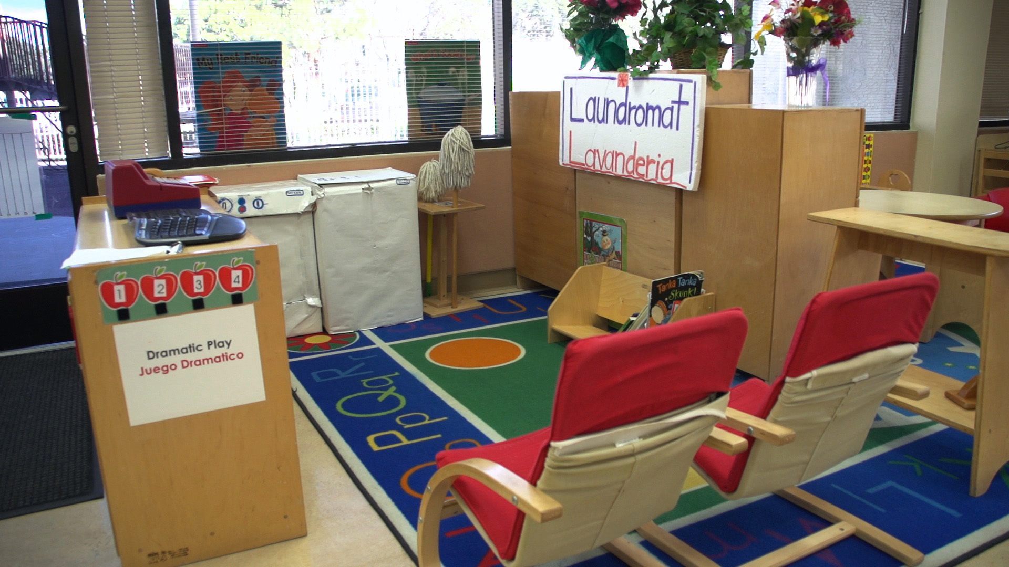
2
Sillas colocadas como una barrera: para disuadir
a un niño de que deambule, entrando y saliendo de los centros, sin quedarse a jugar
Póster para turnarse: para alentar a ciertos niños para que amplíen su juego, explorando otros centros
Materiales y estímulos limitados: para tranquilizar a un niño que se siente abrumado cuando hay demasiadas opciones

Slide 4
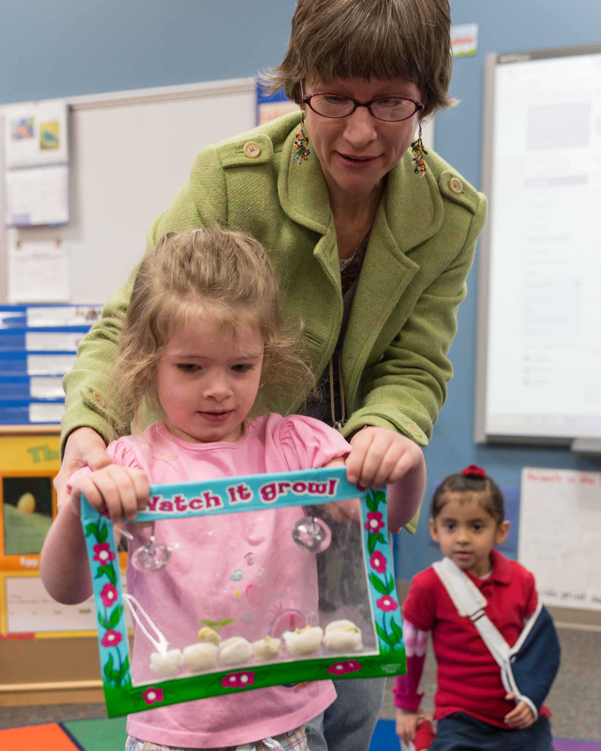
3
La maestra ayuda
a una niña: para apoyar a una niña que se siente abrumada
por las transiciones
Objeto para la siguiente actividad: para ayudar a que una niña enfoque su atención durante las transiciones

Slide 5
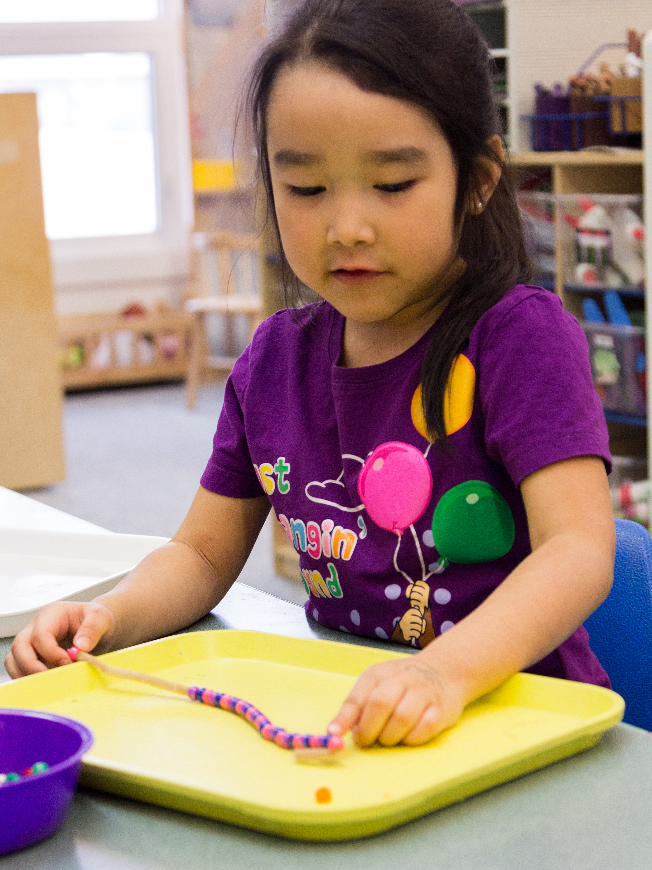
4
Colores favoritos: para motivar a una niña a que se involucre en
la actividad
Limpiapipas en lugar de hilo/cordel: para ayudar a una niña
que tiene dificultades con las tareas de motricidad fina
Charola/bandeja: para ayudar a una niña a manejar los materiales
Inicio de un patrón: para una niña que aún no puede hacer uno en forma independiente

Slide 6
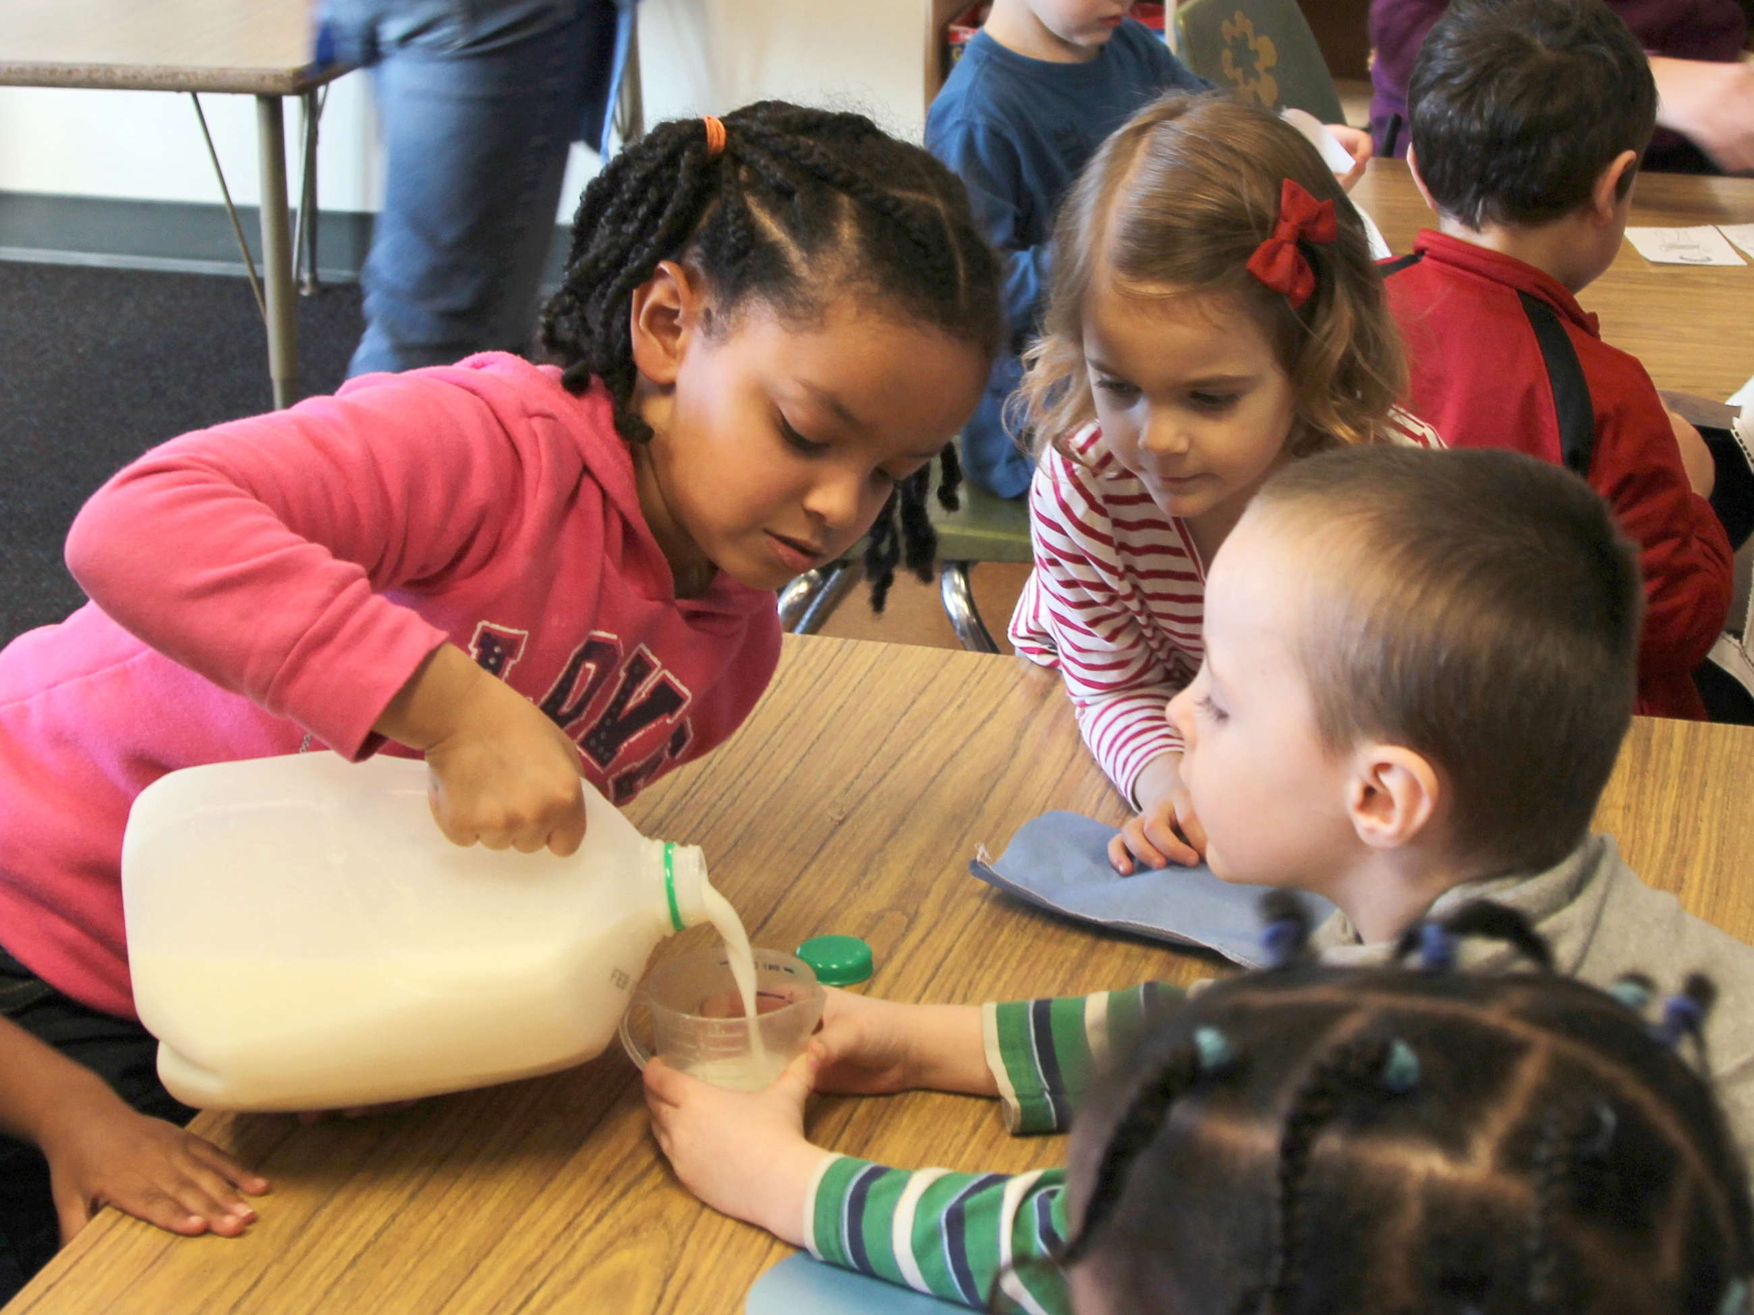
5
Una compañera ayuda a un compañero: una niña vierte leche para uno de los niños y sirve de modelo para otra
La maestra le da el envase lleno a una niña mayor que tiene más fuerza motriz antes del turno de un niño más pequeño

